Slide 1
Náslechová praxe s reflexí
VOJTĚCH ONDRÁČEK (pedf uk, Zs 24/25)

Slide 2
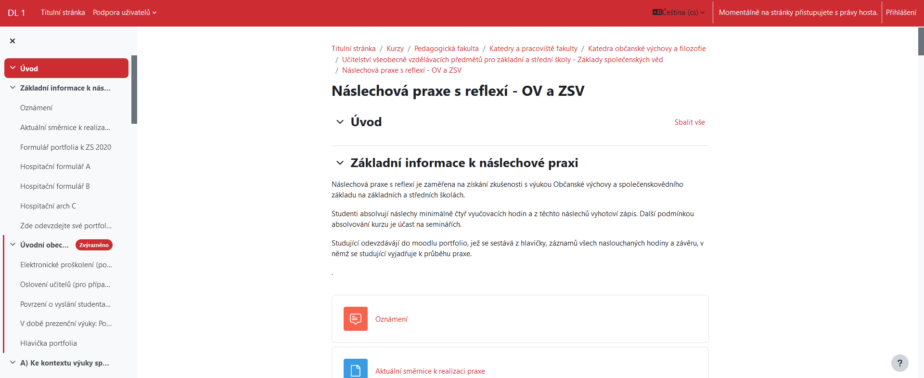
Opory kurzu
https://dl1.cuni.cz/course/view.php?id=6179

Slide 3
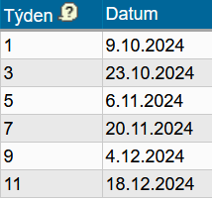
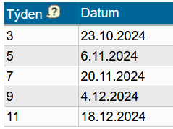
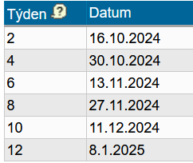
Harmonogram kurzu
Lichý
Sudý
Prezenční seminární setkání mají jednak organizační význam, ale hlavně budou sloužit k reflexi praxe, přípravě a prezentaci mikrovýstupů.

Slide 4
Atestace
Realizace požadovaných náslechů.
Mikrovýstup ve výuce.
Zpracování portfolia a reflexe náslechové praxe během rozhovoru s garantem praxe k udělení zápočtu.
Účast na seminářích (maximálně 1 absence).

Slide 5
Postup v praxi
V Moodlu jsou aktuální dokumenty, termíny i úkoly!
Prostudovat si oporu v Moodlu.
Absolvovat povinné elektronické proškolení.
Ve čtveřici si vybrat ze sdílené tabulky jednoho vyučujícího, u něhož budete absolvovat náslechovou praxi, a zapsat se do ní.
Absolvovat náslechovou praxi v rozsahu 12 hodin náslechů, 4 reflexivní hodiny s vyučujícím,
1 mikrovýstup ve výuce.
Připravit a odevzdat portfolio.
Zápočtový rozhovor.

Slide 6
Náslechy
Sdílený dokument v Moodlu: https://docs.google.com/spreadsheets/d/1TH5Plp-RimJk5LxquGavvU8xwmZ606JquKcYKuTutr0/edit#gid=703539998
Vytvořit si čtveřici v rámci svého semináře, vybrat si společně 1 vyučujícího a zapsat se k němu do tabulky.
Aktivní komunikace s vybraným vyučujícím.

Slide 7
Mikrovýstup
V rámci naslouchaných hodin je nutné se aktivně zapojit samostatně do výuky.
Může se jednat o krátký výstup v podobě přednášky, či zadání a vedení skupinové aktivity, nebo práce jednotlivce.
Daný mikrovýstup vyplyne z domluvy s vyučujícím.
V rámci našich seminářů bude možné společně tento mikrovýstup připravit.
Realizace mikrovýstupu bude reflektována v rámci semináře.

Slide 8
Portfolio
Přehled o absolvovaných náslechových hodinách (1x)
Záznamy o náslechových hodinách (4x)
Reflexe tvorby a realizace mikrovýstupu (1x)
Závěrečná reflexe o náslechové praxi (1x)

Slide 9
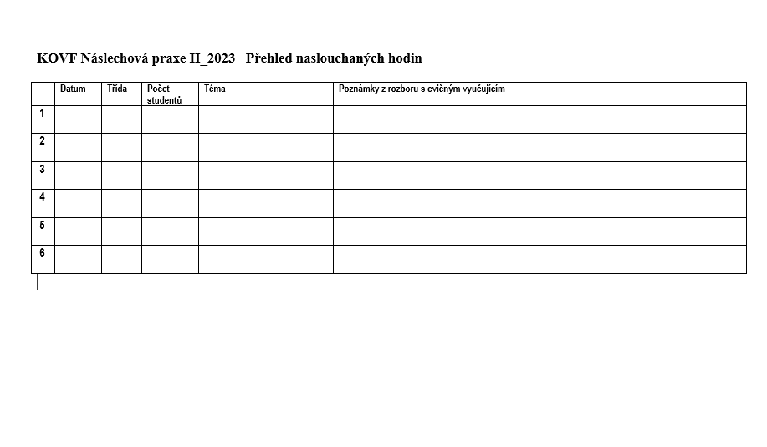
Přehled náslechových hodin

Slide 10
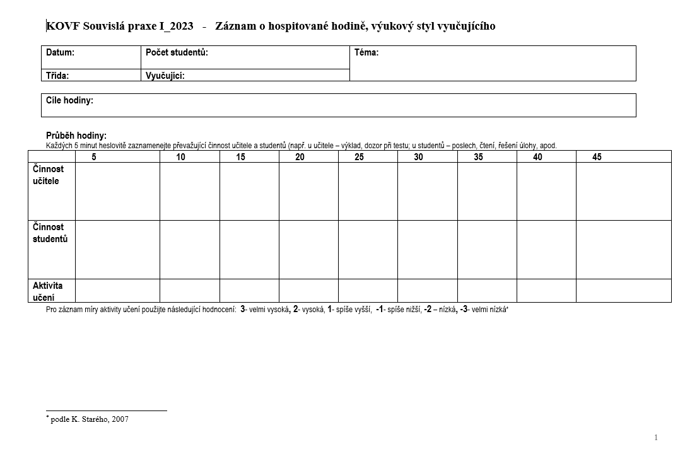
Záznam o náslechové hodině Záznam č. 1

Slide 11
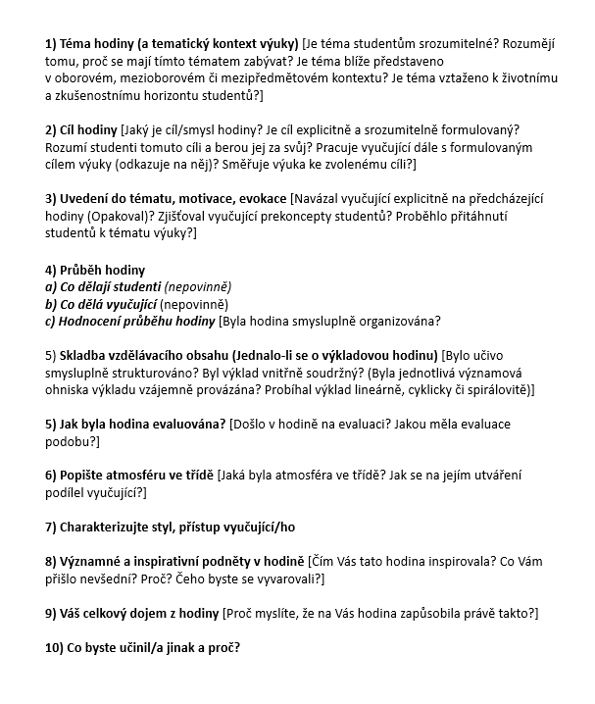
Záznam o náslechové hodině
Záznam o náslechové hodině Záznam č. 2

Slide 12
Záznam o náslechové hodině Záznam č. 3
DENÍKOVÝ ZÁZNAM HODINY
V hodině:
V průběhu naslouchané hodiny (jejíž datum, umístění, vyučující/ho uvedete v hlavičce) provedete volný záznam jejího průběhu.
Neexistuje žádná míra ohledně tohoto záznamu. Neřešte čas, kdy se dané věci dějí. Prostě pište.
Pište ručně na stejném principu volného psaní. Pište vše co vidíte, slyšíte, co se děje, co vás zaujalo, co se vám honí hlavou. Nepřemýšlejte nad tím jak máte psát, ale že máte psát.
Potom:
S odstupem si přečtete text, podtrhávejte co vám přišlo zajímavého, důležitého, překvapivého. Z toho udělejte „analýzu“ v podobě závěrečného feedback statementu k naslouchané hodině.
Do portfolia odevzdejte pouze závěrečnou reflexi svého záznamu. Včetně reflexe samotného procesu záznamu, jeho smyslu pro vás i co vám to dalo.

Slide 13
Záznam o náslechové hodině
100 POLOŽKOVÝ SEZNAM
V hodině:
V průběhu naslouchané hodiny (jejíž datum, umístění, vyučující/ho uvedete v hlavičce) napíšete 100 položek na jedno z následujících témat:
Vyučující
Studenti
Výuka
Jednotlivé položky číslujte.
Potom:
Jakmile budete mít 100 položek, zkuste jednotlivé položky rozdělit do kategorií.
Tyto kategorie si můžete označit různými barvami. Spočítejte, kolik položek máte v které kategorii, a přemýšlejte o tom, zda vám psaní tohoto seznamu a vytváření kategorií ukázalo něco překvapivého.
Do portfolia odevzdáte soupis kategorií a na jejich základě napíšete krátký didaktický komentář k dané hodině.
Záznam o náslechové hodině Záznam č. 4

Slide 14
Zápočtový rozhovor
Vypsané termíny, na každého 15 min.
Rozhovor založený na reflexi portfolia.

Slide 15
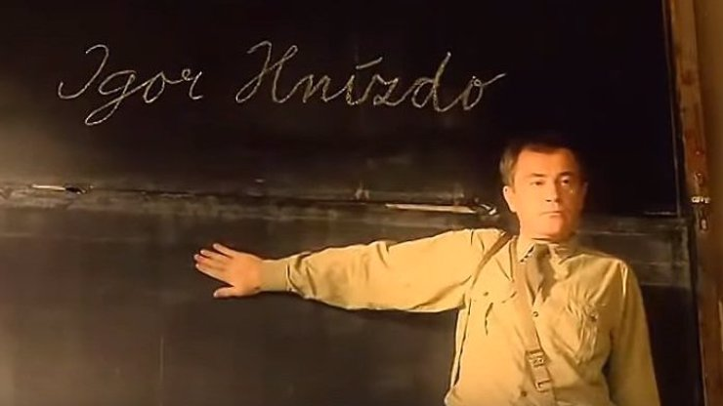
Hodně štěstí!

